Slide 1
Что такое Zoom?
Сервис для проведения видеоконференций, он-лайн встреч и создания групповых чатов

Slide 2
Как пользоваться ZOOM?
Для того чтобы использовать Zoom, нужно установить приложение (клиент) на устройство:
На компьютер/ноутбук (доступ к сети интернет, веб камера, колонки, микрофон, наушники)
или
На телефон/планшет (интернет, свободную память на телефоне для установки клиента zoom, смартфон с фронтальной камерой)
Желательно иметь стабильное подключение к сети интернет, особенно, если Вы используете телефон.
Также для работы в роли «организатора» придется создать аккаунт в zoom

Slide 3
Навигация
Установка приложения ZOOM на компьютер/ноутбук (сл 1-7)
Установка приложения ZOOM на телефон (сл 8)
Создание аккаунта в ZOOM
Подключится к конференции
Организовать конференцию

Slide 4
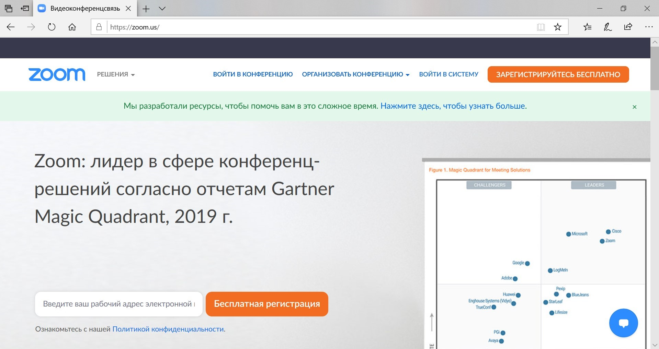
Установка приложения ZOOM на компьютер/ноутбук
1. Зайти на сайт https://zoom.us/

Slide 5
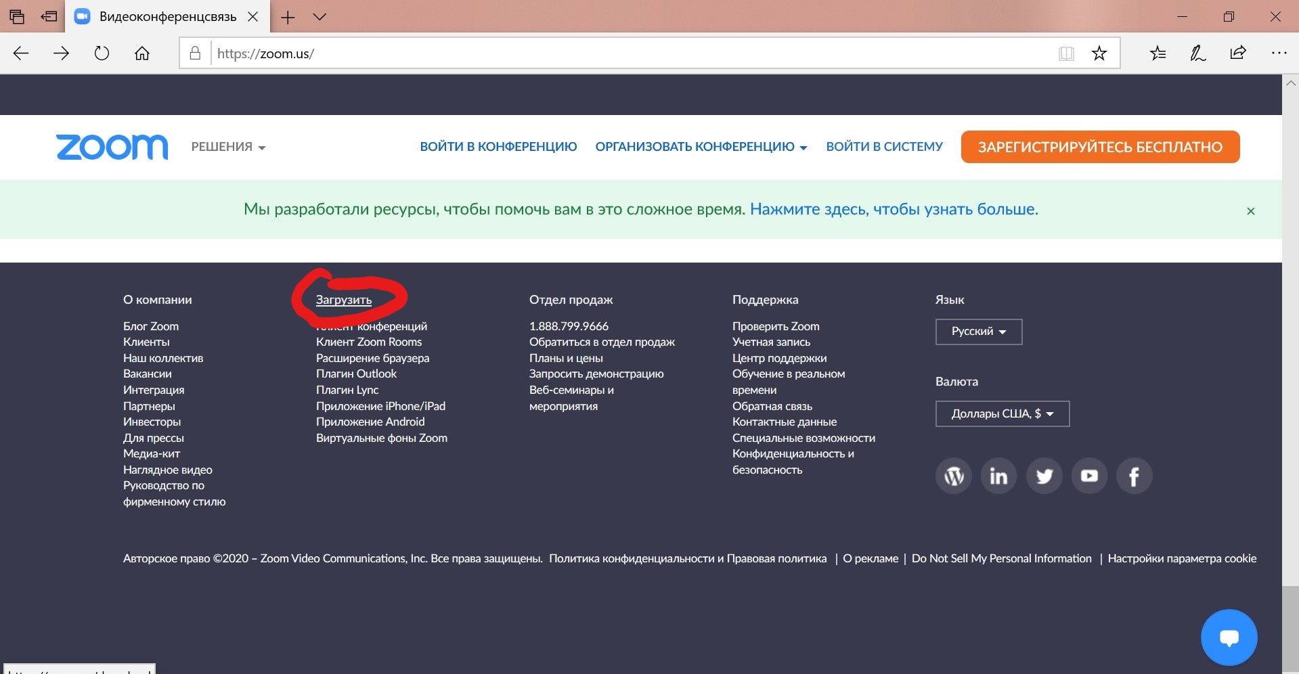
Установка приложения ZOOM на компьютер/ноутбук
2. Спуститься в самый низ нажать «загрузить»

Slide 6
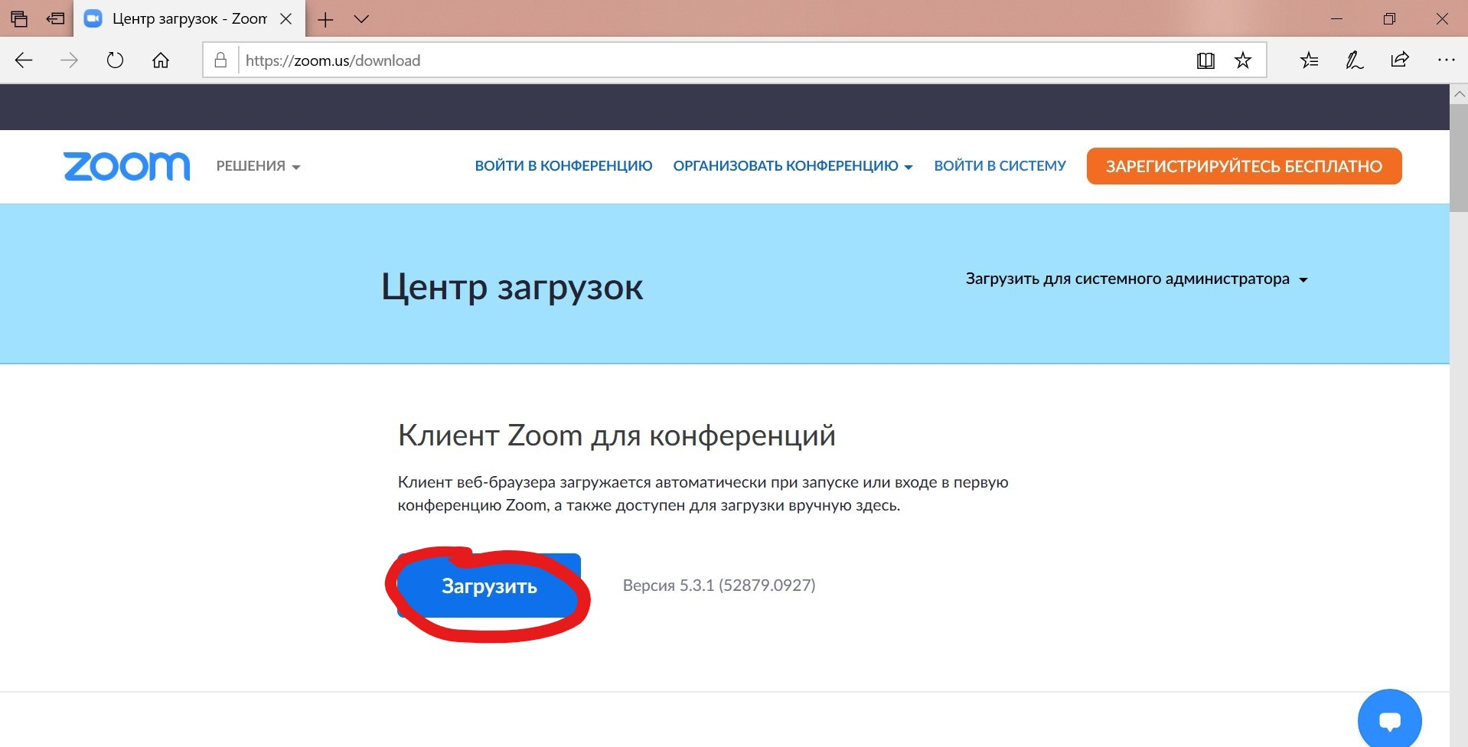
Установка приложения ZOOM на компьютер/ноутбук
3. Скачать клиент для конференций нажав на «загрузить»

Slide 7
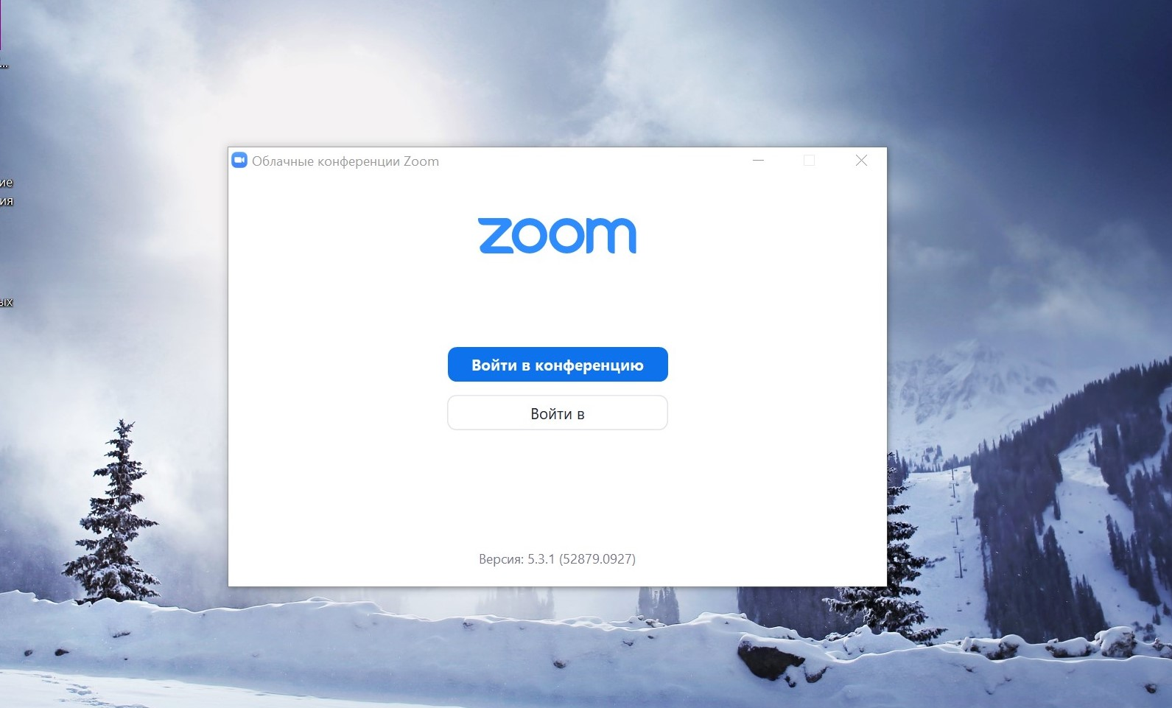
Установка приложения ZOOM на компьютер/ноутбук
4. Запустить и установить скачанный файл, после установки откроется окно программы:

Slide 8
Установка приложения ZOOM на телефон
В смартфонах или планшетах на android скачать зум можно с магазина приложений бесплатно (play market) Ввести в поиске zoom
Инструкция по установке Zoom на устройство с iOS не отличается от действий при инсталляции на смартфон с Android. Найти сервис для конференции можно во встроенном магазине App Store.

Slide 9
Создание аккаунта в ZOOM
Запустите приложение ZOOM
Выбрать «Войти в»

Slide 10
Создание аккаунта ZOOM
3. Нажать «зарегистрироваться бесплатно»

Slide 11
Создание аккаунта ZOOM
4. Откроется официальный сайт ZOOM, где нужно будет заполнить нужные формы

Slide 12
5. Указать действующий адрес электронной почты, ввести капчу и нажать «регистрация»

Slide 13
6. Войти в указанную при регистрации электронную почту и активировать учетную запись зум, далее перейти по ссылке

Slide 14
7. Открывается экран с формой для ввода личных данных. Заполнить поля. Пароль должен состоять из английских букв (одна заглавная) и цифр.подтвердить пароль и нажать продолжить. На этом регистрация завершена

Slide 15
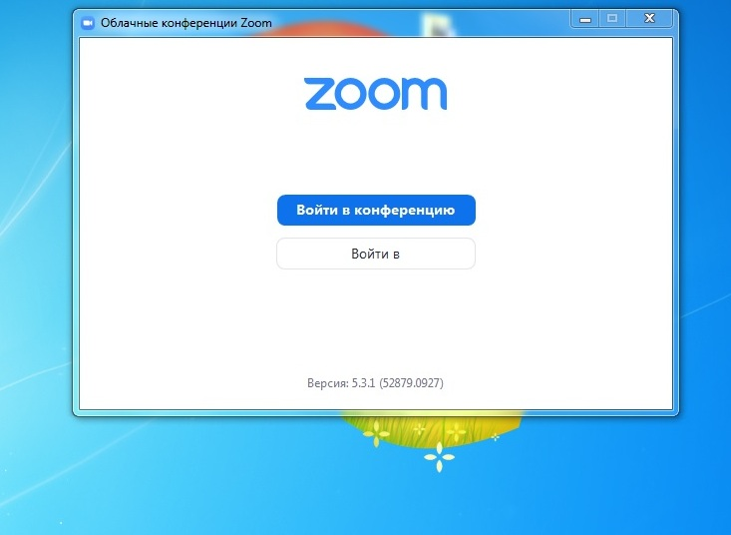
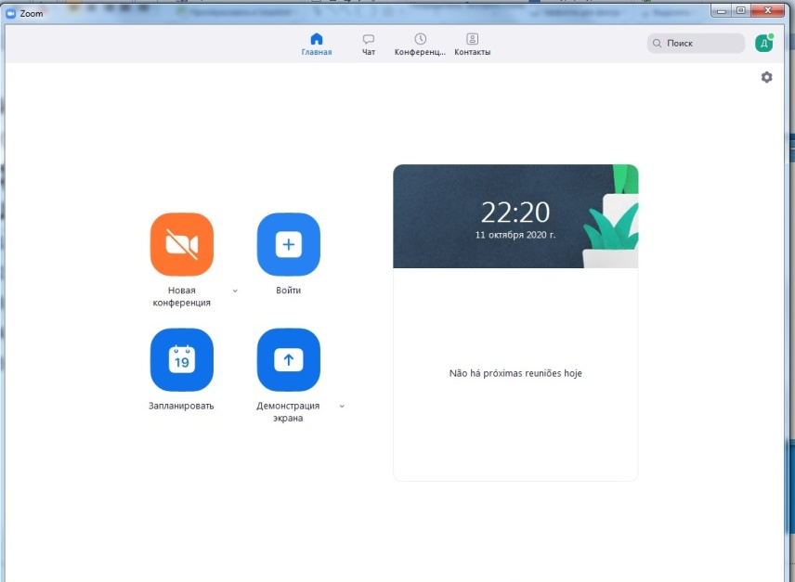
Если вы хотите подключится к конференции в качестве слушателя
1. Запустить приложение ZOOM
Выбрать «войти в конференцию»
Указать идентификатор конференции
Ввести пароль конференции
Если вы вошли в свой аккаунт зум, тогда надо просто выбрать «Войти», где также указать идентификатор и пароль конференции

Slide 16
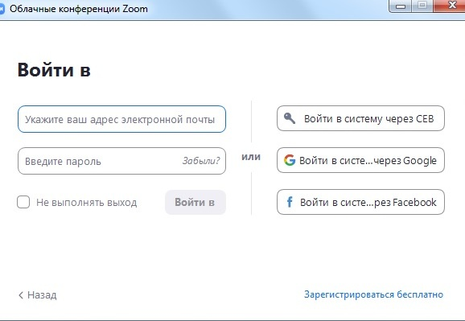
Если вы хотите подключится к конференции в качестве организатора
1. Запустить приложение зум и выбрать «войти в»
2. Войти под своим логином и паролем

Slide 17
3. Выбрать «Новая конференция»

